Slide 1
»Kaj je plagiatorstvo in kako ga preprečimo?«
Milan Ojsteršek
Univerza v Mariboru
Fakulteta za elektrotehniko, računalništvo in informatiko
milan.ojstersek@um.si
21. 1. 2019

Slide 2
Kaj je plagiatorstvo?
Plagiatorstvo je kršitev avtorske pravice, pri tem pa je “avtorska pravica skupen izraz za številna upravičenja, ki avtorju zagotavljajo uresničevanje premoženjskih (materialnih) in osebnih (moralnih) interesov v zvezi z izkoriščanjem avtorskega dela” (14. člen Zakona o avtorskih in sorodnih pravicah).
Plagiatorstvo je vsako predstavljanje tujega dela kot lastno. Za opredelitev plagiata obseg plagiata oziroma prepisa ni pomemben. Plagiat je lahko en stavek (ključni stavek naloge, misel) ali celotno delo.
Povzeto po: Polona Tominc, Vladimir Drozg, Milan Ojsteršek, Nataša Samec, Bernarda Korez, Doroteja Kardum, Rok Hržič. Preverjanje plagiatorstva na UM (delovno gradivo), Univerza v Mariboru, avgust 2012.

Slide 3
Besedne zveze, ki so povezane s pojmom “plagiatorstvo”
Prepisovanje nalog.
Akademska nepoštenost.
Neupoštevanje novinarske etike.
Kršenje materialnih in moralnih avtorskih pravic.
Pomanjkljivo ali napačno citiranje virov.

Slide 4
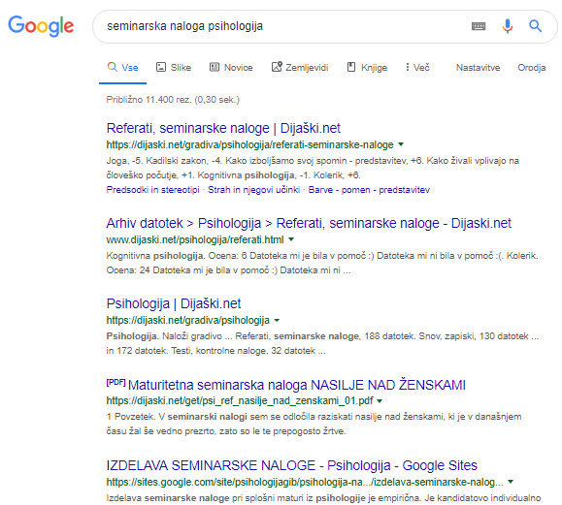
Kje se plagiatorstvo začne?

Slide 5
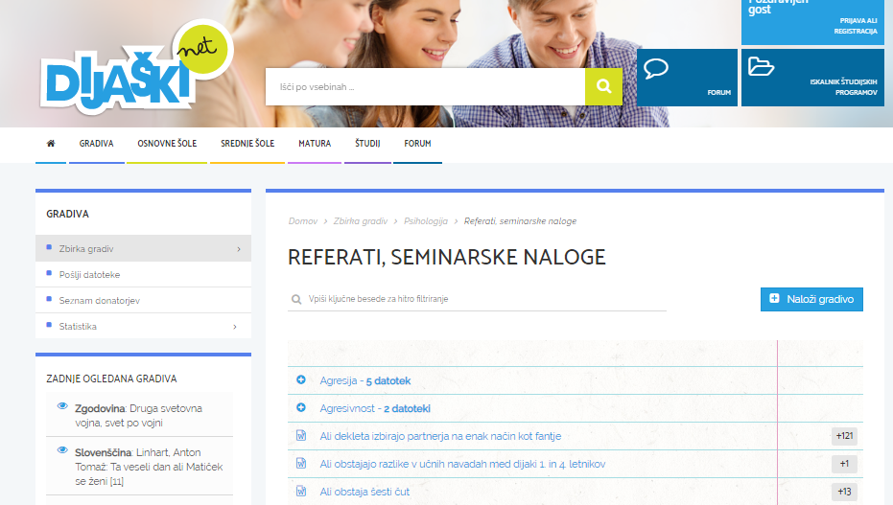
Kje se plagiatorstvo začne? -Pregled sorodnih del

Slide 6
Obdelava besedila
Besedilo:
T
o
j
e
p
r
i
m
e
r
.
Značilke:
WC: Naziv
WC: Presledek
WC: MalaBeseda
WC: Presledek
WC: MalaBeseda
WC: Končilo
BV: Zaimek
BV: Glagol
BV: samostalnik
Stavki:
Tip: Stavek
Povedi:
Tip: Povedna

Slide 7
Opravila pri obdelavi naravnega jezika pri detekciji podobnih vsebin
Priprava besedila
Razčlenjevanje besedila
Označevanje besednih vrst
  Krnjenje
  Lematizacija
Pregibanje besed in besednih zvez
Normalizacija sopomenk (sinonimov)
Kategorizacija besedil in ugotavljanje razpoloženja
Ugotavljanje fraz in pregovorov
Ekstrakcija entitet, relacij ali konceptov
Določevanje pomena besed
Razreševanje sklicev
Notes:
Razčlenjevanje
Razčlenjevanje (angl. »parsing”) je postopek razdeljevanja besedila na manjše enote, npr. posamezne besede. Razčlenjevanje je lahko globoko (angl. »deep parsing«) ali plitko (angl. »shallow parsing«). Pri globokem se odkrije in analizira vsak posamezen del besedila, pri plitkem pa le določeni deli, npr. določene besede, fraze ali določeni odseki. Razčlenjevanje je osnovna operacija, ki se običajno izvede na začetku procesiranja besedil za pripravo, rezultat razčlenjevanja pa se dalje uporabi v drugih metodah oz. algoritmih. Ločevanje na besede pa ni vedno trivialno, saj nekateri jeziki, npr. kitajščina in japonščina nimajo jasno določenih mej med besedami (ni presledka), v nemščini pa so fraze večinoma zapisane kot ena beseda, npr. angl. »computational linguistic« se v nemščini zapiše kot »Computerlinguistik«.
Krnjenje besed
Krnjenje (korenjenje) besed (angl. »stemming) je proces odstranjevanja končnic besedam, ki niso v osnovni obliki. Pri tem ni nujno pomembno, da se dobi dejanski koren besed, zadostuje že, da besede istega korena dobijo enako, a unikatno obliko. Obstaja več različnih algoritmov krnjenja, npr. s pomočjo tabele pravil, kjer so zapisane končnice besed, ki jih je potrebno odstraniti ali zamenjati s čim drugim. Nekateri algoritmi si pomagajo s podatkovno bazo, v kateri imajo zapisane vse možnosti. Obstajajo tudi stohastični algoritmi, ki korene določajo na podlagi verjetnosti, vrednosti verjetnosti pa se določijo na podlagi strojnega učenja. Obstajajo tudi hibridne variante algoritmov. Vsi algoritmi pa niso enako primerni za vsak jezik, npr. odstranjevanje končnic je v angleščini lažje implementirati s pomočjo pravil, saj se besed v angleščini ne sklanja in je takšni pravil malo v primerjavi z npr. slovenščino.
Lematizacija
Lematizacija (angl. »lematization«) je podoben proces kot korenjenje besed, le da gre pri lematizaciji za nadomeščanja besed z njihovimi lemami, tj. s osnovnimi oz. korenskimi oblikami besed (besede, kot so zapisane v slovarju). Lematizacijo se najlažje izvaja s pomočjo morfološkega slovarja, kjer imamo zapisane pare izpeljanka – osnovna oblika, vendar ta pristop ne deluje v vseh primerih oz. v vseh jezikih. Včasih je za določanje korena besede potrebno ugotoviti kontekst te besede, kar zahteva predhodno izvedbo PoS označevanja (angl. »Part-of-Speech«, opisano kasneje). Razlika med lematizacijo in korenjenjem je v tem, da korenjenje ne zahteva pretvorbo besede v pravo osnovno obliko, operira zgolj nad samo besedo in je zato lažje implementirati. Lematizacija zahteva točno osnovno obliko, kar zahteva poznavanje konteksta, s tem pa potrebo po obdelavi širše okolice besede.
Pregibanje
Pregibanje (sklanjanje) je obraten proces od lematizacije, kjer poskušamo iz osnovne oblike dobiti ustrezno obliko besede, ki se ujema spolu sklonu in številu.
Normalizacija sinonimov
Sinonimi oz. sopomenke so besede, ki imajo enak pomen, npr »tlak« in »pritisk«, »dimenzija« in »razsežnost« itd. V nekaterih domenah, npr. genetiki imajo geni lahko več imen oz. oznak in jih je pametno pred nadaljnjim procesiranjem besedil spraviti v enotno obliko, kar je naloga normalizacije sinonimov. Sinonime se običajno razreši s pomočjo leksikona sinonimov, ki zajema sinonime in njihovo normalizirano obliko. Če se sinonim odkrije, se besedo ali frazo enostavno zamenja z normalizirano obliko.
Označevanje besednih vrst
Označevanje besednih vrst (PoS označevanje - angl. »Part-of-Speech« oz. PoS) je postopek odkrivanja in označevanja besednih vrst v stavkih, npr. označevanje samostalnikov, pridevnikov, veznikov itd. Označevanje ni enostavno, saj se veliko besed lahko nahaja v različnih vlogah glede na kontekst uporabe. Označevanje se izvede s pomočjo PoS označevalnikov (angl. »PoS tagger«),.Ekstrakcija entitet ali konceptov
Ekstrakcija entitet (angl. »entity extraction«, tudi »named entity extraction«) se ubada z odkrivanjem imenovanih entitet v besedilu, kjer so entitete npr. osebe, kraji, organizacije, lokacije itd. Pri tem se uporabljajo pristopi s pomočjo slovarja ali statistični pristopi, slednji so zaenkrat sicer slabši, vendar ne zahtevajo ogromno ročnega dela, kot je to v primeru slovarjev, ki jih morajo napolniti ljudje. Algoritmi za ekstracijo so danes večinoma domensko specifični. Ekstrakcija konceptov (angl. »concept extraction«, tudi »concept mining«) se ubada z odkrivanjem konceptov, ki nastopajo v dokumentih in je za razliko z ekstrakcijo entitet bistveno težje izvedljiva. Običajno se pretvorba besed v koncepte izvaja s pomočjo slovarjev (npr. WordNet), problem je le, da vsaka beseda lahko nastopa v več različnih konceptih, za določanje konkretnega koncepta v konkretnem besedilu pa zahteva odpravo dvoumnosti besed. Pri tem se uporabljajo algoritmi, ki smo jih omenjali pri NLP.
Z ektrakcijo entitet in/ali konceptov si lahko pomagamo pri uvrščanju v gruče ali pri klasifikacij.
Določanje pomena besed
Določanje pomena besed (angl. »word sense disambiguation«) je postopek ugotavljanja pomena besede v danem kontekstu, čeprav gre za isti zapis besede. Ugotavljanje pomena je lahko izredno težko, saj obstajajo primeri, pri katerih se niti ljudje ne strinjajo glede prave rešitve. Teoretično se pri reševanju uporabljata dva pristopa in sicer globoki in plitki pristop.
Pri globokem se uporabi obsežno zbriko splošnega znanja skupaj z logiko, ki razreši dvoumnosti. Takšen pristop pa zaenkrat ni uspešen, saj obsežna baza splošnega znanja zaenkrat še ne obstaja oz. ni zapisana v primernem formatu, razen za nekatere zelo ozke domene. Pri plitkem pristopu se pri razreševanju pomena besede ne upošteva dejanskega pomena, ampak se pomen določi na podlagi besed v okolici. Pri tem pristopu se uporablja strojno učenje, saj se algoritem lahko nauči na podlagi že rešenih primerov, ki so ročno označeni, skupaj s pravim pomenom besede glede na kontekst. V praksi so se rešitve na tem pristopu izkazale kot zelo uspešne, čeprav ne uspe razrešiti čisto vseh primerov.
Razreševanje sklicev
Razreševanje sklicev (angl »anaphora resolution«) je postopek, pri katerem se razreši besede, ki predstavljajo sklice na druge besede ali besedne zveze, npr. v stavku »Opica je vzela banano in jo pojedla.« se beseda »jo« sklicuje na besedo banano. Sklici so lahko nanašajo na besede v stavku (prej omenjeni primer) ali v drugih stavkih. Razreševanje je lahko zelo problematično, npr. v primerih »Opicam smo dali banane, ker so bile lačne.« in »Opicam smo dali banane, ker so bile zrele.« se beseda »so« v prvem stavku sklicuje na opice, v drugem pa na banane. Reševanje takšnih problemov zahteva določeno splošno znanje in logiko, ki pa danes strojno še ni implementirana. Sklici se večinoma nanašajo na predhodno že omenjene besede, ni pa nujno, npr. v povedi »Če jih želite, si piškote dobite v kuhinji.« se beseda »jih« sklicuje na piškote, ki se pojavi kasneje. Pri sklicih se lahko zgodi tudi, da se sklicujejo na nekaj izven besedila, npr. v sporočilih e-pošte, kjer se pogosto sklicujemo na nekaj iz prejšnjega sporočila ali na nekaj, kar je bilo dogovorjeno ustno.

Slide 8
Vrste plagiatov
Uporaba metode “Kopiraj – prilepi” brez citiranja originalnega vira.
Prikrit prepis vira:
  Uporaba istih besednih zvez, predloge ali strukture vira. Delno je vir citiran delno ni.
  Sprememba besednih zvez iz vira (parafraziranje) brez navedbe vira. Obdrži se enak pomen vsebine.
  Dodajanje nevidnih znakov v popolnoma prepisano besedilo.
  Uporaba črk in simbolov iz različnih kodnih formatov.
  Pretvorba prepisanega dela besedila v sliko.
Agregiranje vsebine iz množice virov, nekateri so lahko celo neobstoječi. Namerno navajanje napačnih virov ali navajanje sekundarnih virov. Nič v delu ni originalnega.
Slikovni in večpredstavni plagiarizem.
Kraja ideje.
Uporaba avtorjevih predhodnih del brez citiranja (samoplagiat , recikliranje).
Prevajanje besedila iz drugega jezika brez citiranja vira.
Plagiarizem programskega koda.

Slide 9
Faze ugotavljanja podobnih dokumentov
Ugotavljanje dokumentov, iz katerih so bile vsebine prepisane.
Iskanje najdaljših skupnih podnizov v primerjanem dokumentu s podobnimi dokumenti, ki smo jih določili v fazi 1.

Slide 10
Kako delujejo programi za preverjanja plagiatorstva?
Izračun zgoščenih vrednosti na n besedah.
Izračun zgoščenih vrednosti z uporabo tehnik procesiranja naravnega jezika.
Določanje vreče besed iz dokumenta in uporaba statističnih metod primerjanja podobnosti dokumentov ali odstavkov.
Ugotavljanje zaporedja citiranja.
Ugotavljanje stila avtorja.
Uporaba pomenskih podpisov na odstavkih besedila.
Določanje najdaljših skupnih podnizov med dvema dokumentoma.
Uporaba tehnik prevajanja programske kode.

Slide 11
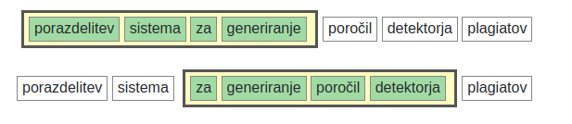
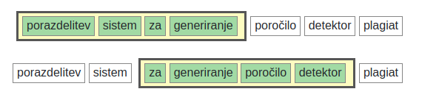
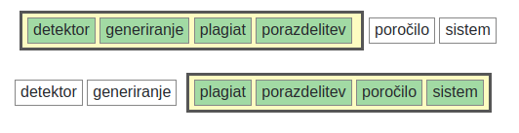
Algoritmi, ki ugotavljajo podobnost med besedili z uporabo generiranja izvlečkov iz n-gramov
Delovanja algoritma, ki uporablja štiri-grame:
Delovanja „štiri-gram“ algoritma nad lematiziranim besedilom:
Delovanja „štiri-gram“ algoritma nad leksikografsko urejenim besedilom in izločenimi pogostimi besedami:
Notes:
N-grami so zaporedja besed dolžine N.
Da dobimo n-grame najprej povedi razbijemo na stavke. S parametrom n določimo širino premikajočega okna. Okno postavimo na začetek stavka in s tem dobimo prvi n-gram. Da dobimo še ostale n-grame v stavku, okno premikamo za n polovic dokler ne pridemo do konca stavka. Postopek ponovimo še za ostale stavke v besedilu.
Opis postopka :
+ lematizacije in
+ leksikografkso urejenim besedilom + odstranitev pogostih besed

Slide 12
Matrika dokument-beseda s frekvencami besed (tf)
Sec. 6.2
Celica v matriki predstavlja število pojavitev besede.

Slide 13
Pravilno citiranje - kratek citat
Primer 1:
Merton (1973) coined the expression “citation amnesia”, while Garfield (1991), one of the founders of bibliometrics and scientometrics, spoke about "bibliographic neglect" and argued that it may result in unfair loss of priority of authorship, ultimately undermining the reward system of science.
Primer 2:
According to the sociologist Merton (1973, pp. 47-48), "recognition of the worth of one's work by qualified peers is, in science, the basic form of reward (all other rewards deriving from it)". Omission of citation of the relevant work of a researcher, intentional or not, is thus a type of research misconduct, and it may be even considered plagiarism, in as much as part of a work is reproduced without credit to the original researcher.
Vir: Tauginienė, L, Ojsteršek, M, Foltýnek, T, Marino, F, Cosentino, M, Gaižauskaitė, I, Glendinning, I, Sivasubramaniam, S, Razi, S, Ribeiro, L, Odiņeca, T., Trevisiol, O. General Guidelines for Academic Integrity. ENAI Report 3A [online], October 2018, dosegljivo na http://www.academicintegrity.eu/wp/wp-content/uploads/2018/11/Guidelines_final.pdf.

Slide 14
Pravilno citiranje - daljši citat
According to MIT Academic integrity handbook for students (Massachusetts Institute of Technology (2018, para. 3) common knowledge refers to:
  Information that [the average, educated reader would accept as reliable without having to look it up. This includes information that] most people know, such as that water freezes at … [0] degrees [Celsius]…
  Information shared by a cultural or national group, such as the names of famous heroes or events in the nation’s history that are remembered and celebrated.
  Knowledge shared by members of a certain field, such as the fact that the necessary condition for diffraction of radiation of wavelength from a crystalline solid is given by Bragg’s law.
Vir: Tauginienė, L, Ojsteršek, M, Foltýnek, T, Marino, F, Cosentino, M, Gaižauskaitė, I, Glendinning, I, Sivasubramaniam, S, Razi, S, Ribeiro, L, Odiņeca, T., Trevisiol, O. General Guidelines for Academic Integrity. ENAI Report 3A [online], October 2018, dosegljivo na http://www.academicintegrity.eu/wp/wp-content/uploads/2018/11/Guidelines_final.pdf.

Slide 15
Programi za preverjanje plagiatorstva
Programi, ki primerjajo besedila:
  Odprtodostopni: Chimpsky, CitePlag, CopyTracker, eTBLAST, Plagium, SeeSources, The Plagiarism Checker, Plagiarism Detect.
  Plačljivi: Ithenticate, Turnitin, Urkund, Attributor, Copyscape, PlagTracker, Plagiarismdetect, PlagScan, Veriguide, Safe Assign.
Programi, ki primerjajo programsko kodo: MOSS in Jplag.

Slide 16
Demostracija detektorja podobnih vsebin, izdelanega na UM FERI
Najdete ga na https://dpv.openscience.si/

Slide 17
Zaključki
Preverjanje plagiatorstva ne bo nikoli popolno, pa če izumimo še tako dober program.
Računalniški programi za preverjanje podobnih del, so omejeni z bazo dokumentov, ki jih imajo na voljo.
Ali lahko ugotovimo, če je nekdo prevedel vsebino iz drugega jezika?
Odgovornost za preverjanje avtorske nespornosti je na strani avtorja.

Slide 18
Hvala za pozornost
?

Slide 19

About this document (O2-c-8-si)
Title of the work: Kaj je plagiatorstvo in kako ga preprečimo?
Attribute work to name: Milan Ojsteršek (milan.ojstersek@um.si)
Licensed under: Creative Commons Attribution-ShareAlike 4.0 International License
Attribute using following text:
Kaj je plagiatorstvo in kako ga preprečimo?
by Milan Ojsteršek is licensed under a Creative Commons Attribution-ShareAlike 4.0 International License.

